Slide 1
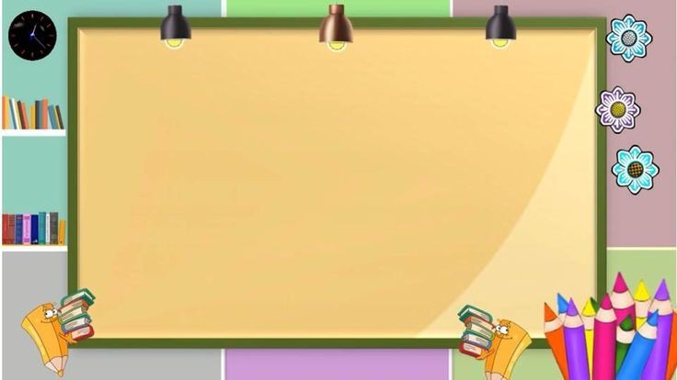

UBND QUẬN LONG BIÊN
TRƯỜNG MẦM NON GIANG BIÊN
LĨNH VỰC PHÁT TRIỂN NHẬN THỨC
Đề tài: Dạy trẻ so sánh số lượng 2 nhóm trong phạm vi 3
Giáo viên: Nguyễn Thị Bích Phượng
Đào Thị Lan
Lứa tuổi: 3 – 4 tuổi

Slide 2
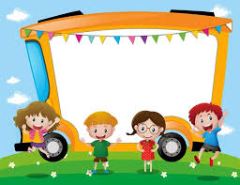

TẬP ĐẾM

Slide 3


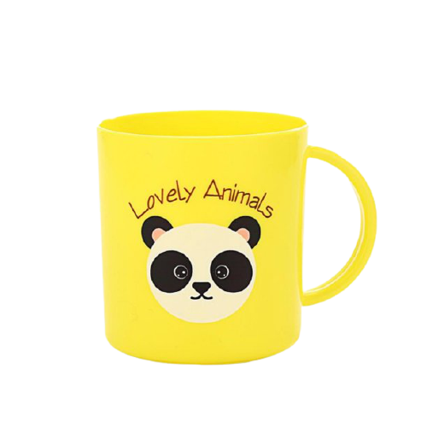

Slide 4
Số bàn chải ít hơn số cốc
Số cốc nhiều hơn số bàn chải

Slide 5

Trò chơi
Nhanh tay nhanh mắt

Slide 6


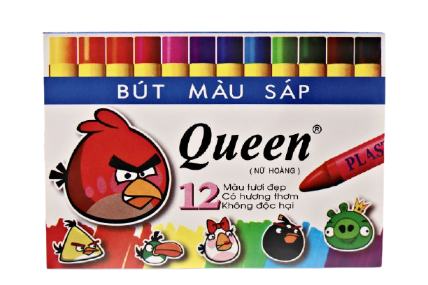

Nhóm đối tượng nào có số lượng nhiều hơn?

Slide 7
Nhóm đối tượng nào có số lượng nhiều hơn?

Slide 8
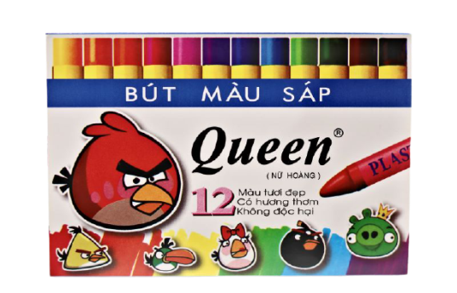
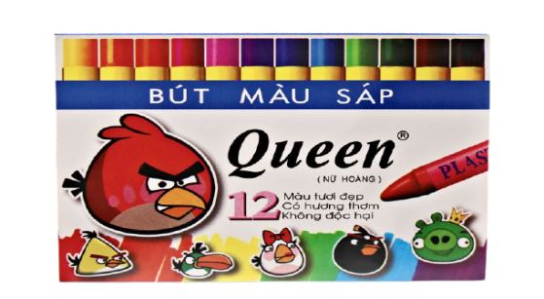
Số hộp bút màu nhiều hơn
Số vở tạo hình ít hơn

Slide 9




Nhóm đối tượng nào có số lượng ít hơn?

Slide 10
Số bé gái ít hơn
Số bé trai nhiều hơn

Slide 11





Tìm đối tượng ít hơn số lượng chấm tròn

Slide 12
Tìm đối tượng ít hơn số lượng chấm tròn

Slide 13

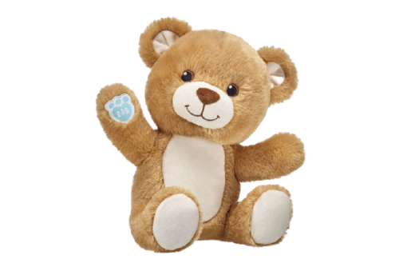

Tìm đối tượng nhiều hơn số lượng chấm tròn

Slide 14
Tìm đối tượng nhiều hơn số lượng chấm tròn

Slide 15


